Slide 1
Викторина «Знатоки русского языка»
Подготовила: учитель начальных классов
МБОУ СОШ № 7 г. Балаково
Осипова Марина Петровна

Slide 2
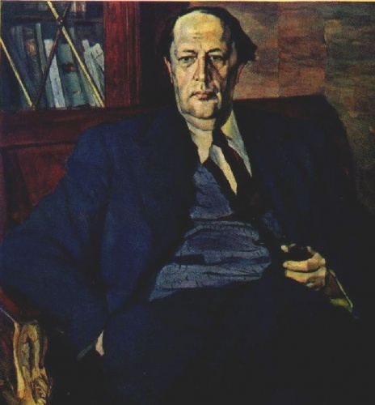
Алексей Николаевич Толстой
«Русский народ создал русский язык – яркий, как радуга после весеннего ливня, меткий, как стрелы, певучий и богатый, задушевный, как песня над колыбелью…»

Slide 3
1. Отгадай загадку, где спрятались антонимы
Друг - …
Хорошо - …
Война - …
Герой - …
Чёрный –…
Земля - …
Тонкий -…
Детский -…
Гладкий - …
Сладкий - …
Грусть - …
Молодость - …

Slide 4
2. Игра «Части речи»
метро
метать
карандаш
мокрый
морковь
молотить
малиновый
месяц
медовый
мокнуть
медведь
медный
медь
мелкий
мелькает
маляр
моет
могучий
монета

Slide 5
3. Конкурс «Отгадай пословицу»
Без терпенья ...
Красна птица перьем, а человек ...
Мир освещается солнцем, а человек —...
Без наук — как ...

Slide 6
Весёлая перемена
Перемена - перерыв между уроками.

Slide 7
5. Конкурс «Раскрой смысл выражений»
Морочить голову.
Зарубить на носу.
В час по чайной ложке.
Не в духе.
Бить баклуши.
Ни пуха ни пера.
Во весь дух.
Сам себе голова.

Slide 8
4. Конкурс «Из одного слова несколько»
воздухоплавание

Slide 9
6. Конкурс «Слова-двойники (омонимы)»
Поля - поле
Сережка - сережка

Slide 10
Молодцы!

